Slide 1
تحليلٌ وحلُ أسئلة الفصل (8)
رواية الأمير الصغير
الصف التاسع
اللغة العربية
إعداد : أ. فارس جاد

Slide 2


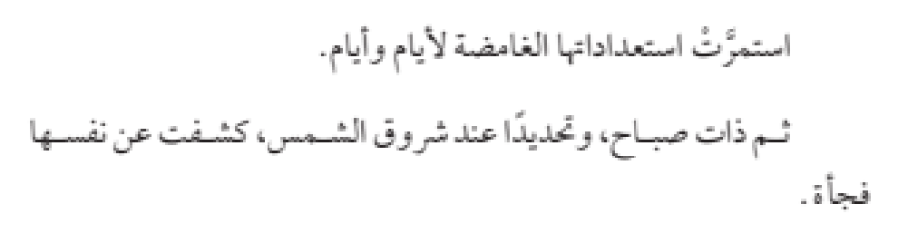
الطيار و الأمير الصغيرُ و زهرة الأمير المغرورة
الثامن صـــ 55
تابع اليوم الخامس , ذات يوم , الليل , ذات صباح مشرق
معرفة الطيار أشياء جديدة عن الزهور, ثم بدأ يحكي بداية قصة زهرة الأمير الصغير .
الصحراء الأفريقية وكوكب الأمير
كشف الزهرة عن نفسها فجأة ذات صباح

Slide 3

في هذا الفصل يتعرف الطيار على زهرة الأمير الصغير المميزة..
عادةً الازهار على كوكب الأمير تنمو بين الأعشاب وتذبل في المساء، لكن ذات مرة برزت زهرة من مكان غير معروف وخشي الأمير ان تكون نوعاً جديداً من الباوبات، لكن بعد ذلك توقفت عن النمو، وبدأت تأخذ الاستعداد لتتفتح زهرتها، وذات صباح في وقت شروق الشمس تحديداً ظهرت الزهرة وهي تتثاوب وتقول " آه ! أنا بالكاد مستيقظة لا بد أن تعذروني، فأنا لم أسرح شعري بعد" أجابها الأمير " لكنك جميلة جداً"
ثم تقول الزهرة : تماماً.. أليس كذلك؟ لقد ولدت أنا والشمس في لحظة واحدة
وادرك الأمير أنها ليست بزهرة متواضعة ابداً، طلبت منه فطوراً ثم تطلب ستاراً لأنها تخشى تيارات الهواء، ثم تطلب أن يضعها الأمير بحلول المساء تحت غطاء زجاجي حتى تحتمي من البرد.
ورغم صفاء نية الأمير في حب هذه الزهرة لكنها كانت دائما تتعالى عليه في الكلام، وشعر ببعض التعاسة، حتى أصبح يقول أنه يجب الا نستمع للزهور فقط يكفي أن ننظر إليها ونشتم رائحتها.
وقال للطيار أن الزهور متناقضة جداً وقد كان صغيراً جداً لمعرفة كيفية حبها.
لكن رغم ذلك أحبها وكان يحكم عليها بأنها تحبه من الأفعال فقد كانت تعطره وتبهجه.. ورغم حيلها وكلامها السطحي كان يجد الحب وراء هذا.

Slide 4

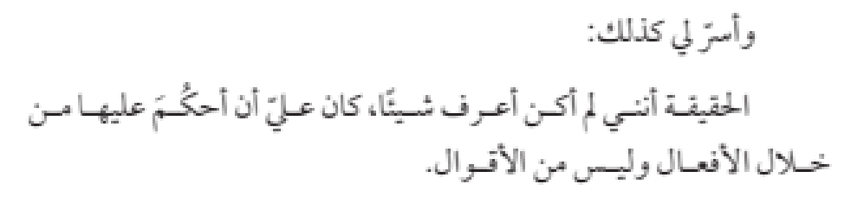
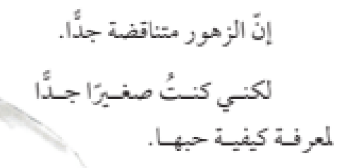
إسرار الأمير للطيار بعدم معرفته شيئا عن الزهرة , وأن الزهور متناقضة جدا ...
ربما نختار اعتراف الأمير الصغير بعدم معرفته حقيقة الزهرة وأنه كان صغيرا على معرفة كيفية حبها
أو موقف آخر ..

Slide 5


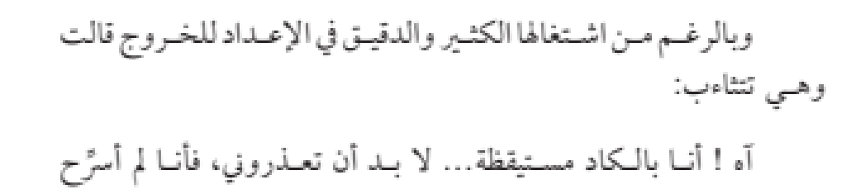



Slide 6


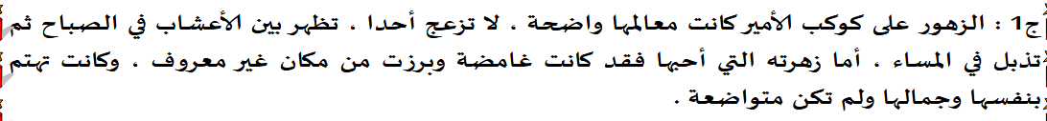
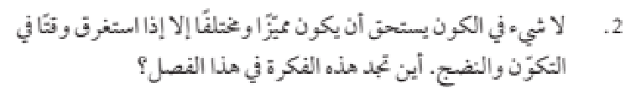

Slide 7
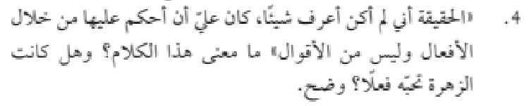

Slide 8
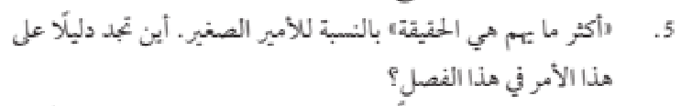
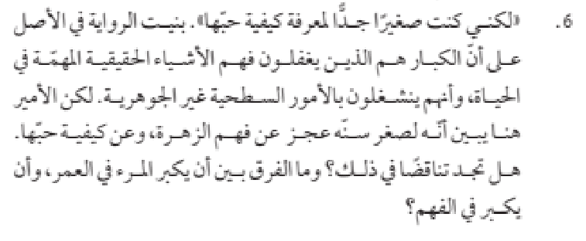
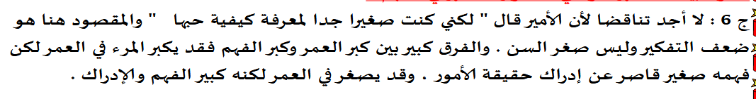

Slide 9



50:50
سبب غضب الأمير الصغير من الراوي هو :
15
$1 Million
14
$500,000
13
$250,000
12
$125,000
11
$64,000
10
$32,000
أ- عدم تقديره أو ترتيبه للأولويات .
9
$16,000
8
$8,000
7
$4,000
ب- لأنه كان يرد عليه باستخفاف .
6
$2,000
5
$1,000
4
$500
ج- لعدم فهمه للكلام .
3
$300
2
$200
1
$100

Slide 10
50:50
من فوائد الحوار في العمل القصصي والروائي كل ما يأتي عدا :
15
$1 Million
14
$500,000
13
$250,000
12
$125,000
11
$64,000
10
$32,000
أ- يكشف عن طبيعة وصفات المتحاورين .
9
$16,000
8
$8,000
7
$4,000
ب- يوقف تطور الأحداث.
6
$2,000
5
$1,000
4
$500
3
$300
ج- يحرك الأحداث ويوصل للحبكة .
2
$200
1
$100

Slide 11
50:50
شجرة الباوبات يمكن أن ترمز لكل ما يأتي عدا :
15
$1 Million
14
$500,000
13
$250,000
12
$125,000
11
$64,000
10
$32,000
أ- المشكلات التي يمكن أن تواجهنا .
.
9
$16,000
8
$8,000
7
$4,000
ب- الطموحات الكبرى التي قد لا نستطيع تحقيقها.
6
$2,000
5
$1,000
4
$500
3
$300
ج- الأخطار التي يمكن أن تهددنا .
2
$200
1
$100

